Slide 1
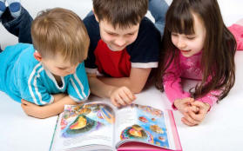
Чтение – вот лучшее учение
Автор: Кукушкина В.М
Учитель МБОУ «Школа №182»
Нижний Новгород

Slide 2
Цели: - познакомить детей с историей создания книги;
- развивать интерес к чтению;
- воспитывать чувство уважения к создателям книг.
Задачи: создать условия для развития интереса к художественной литературе, прививать любовь и уважение к книге. Оборудование: интерактивная доска, презентации("Поэты и писатели",История создания книги"), выставка книг-произведений детских авторов.

Slide 3
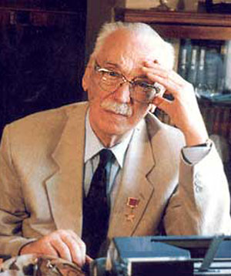
Сергей Владимирович Михалков
Я к вам обращаюсь, товарищи, дети: Полезнее книги нет вещи на свете! Пусть книги друзьями заходят в дома, Читайте всю жизнь, набирайтесь ума! (С. Михалков)

Slide 4
Приходит книга в дом любой. Коснись ее страниц, Заговорит она с тобой Про жизнь зверей и птиц. Увидишь ты разливы рек, Услышишь конский топот. Придут к тебе и Чук и Гек, Тимур и дядя Степа. Ей злая вьюга не страшна И не страшна распутица. С тобой беседует она, Как умная попутчица.

Slide 5
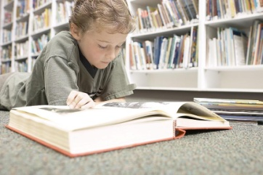
Ну а когда взгрустнется вдруг, Не огорчайся слишком: Как самый лучший, верный друг, Развеет скуку книжка.

Slide 6
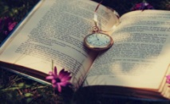
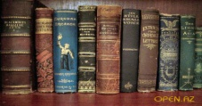
Книга – это средство передачи знаний от поколения к поколению, они знакомят нас с прошлым, позволяют разобраться в настоящем, с помощью них мы заглядываем в будущее. С книгой мы можем побывать в любой точке мира, в любой эпохе времени. Книга делится с нами правилами жизни и рецептами здоровья, учит нас, развлекает, направляет.

Slide 7
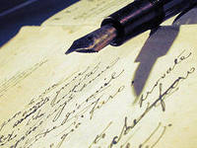
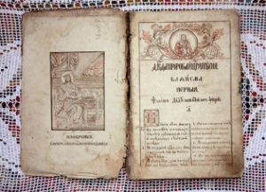
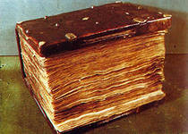
Печатные книги возникли не сразу,
Писец переписывал каждую фразу,
Глаза уставали, дрожала рука.
И так продолжалось века и века.

Slide 8
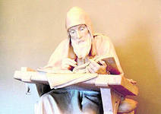
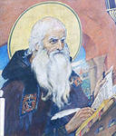
Без людей, без друзей, в одиночку
Он на строчку нанизывал строчку.
Перепишет всего пару книг
И, глядишь, уже дряхлый старик.

Slide 9
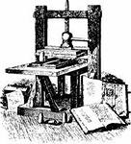
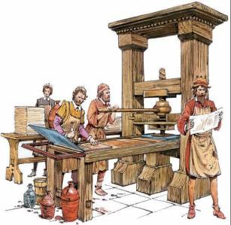
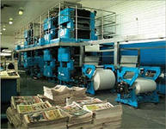
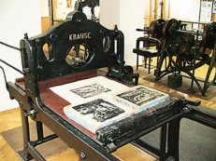
И вот, наконец, наступил этот срок,
Когда был придуман печатный станок.
И стала доступною книга в сто крат,
И был человек очень этому рад.
Машина умнела, умнела, а ныне
Доверили книгу великой машине,
Чтоб мы получили книгу, над ней
Поработало очень много людей.

Slide 10
Правила обращения с книгой
1. Бери книгу только чистыми руками.
2. Оберни книгу, вложи в нее закладку.
3. Переворачивай страницы книги за правый верхний угол.
4. Не перегибай книгу при чтении.
5. Не делай в книге нестираемых пометок, не загибай страницы.
6. Если книга порвалась – подклей ее.

Slide 11
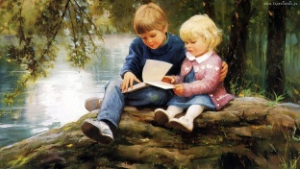
У тебя друзей немало,
И живут они вокруг,
Но из всех друзей хороших
Книга – самый лучший друг!

Slide 12
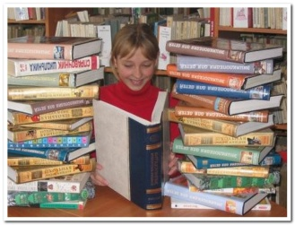
Книга – друг твой и товарищ,
Мы берём ее везде,
Ведь она тебе поможет
И в учебе, и в труде.

Slide 13
Кто с книгой по свету шагает,
Кто с нею умеет дружить,
Тому эта книга всегда помогает
Учиться, работать и жить!

Slide 14
Спасибо за внимание!

Slide 15
Список литературы
Журналы «Начальная школа» ИД «Первое сентября», 2008 г. №3, 6; 2010 г. №15.
Илларионов Ю.Г. Учите детей отгадывать загадки. М.: Просвещение, 1985.
Яровая Л.Н., Жиренко О.Е. и др. Внеклассные мероприятия. 4-й класс. – М.: ВАКО, 2007.
http://zanimatika.narod.ru/DetKniga.htm
http://zanimatika.narod.ru/DetKniga3.htm
http://www.razumniki.ru/zagadki_pro_knigu.html

Slide 16
Список литературы
Картинки с интернет ресурса:
http://www.m-rnagiev.ru/talks/article510-8.htm
http://zanimatika.narod.ru/DetKniga6.htm
http://trava-tiamat.ucoz.ru/news/4
http://earchiv.ru/entsiklopediya_tehniki/page/knigopechatanie.1620
http://futbolka.9vds.ru/pechatnye.html
http://fs.kiev.ua/put-k-sovremennoj-poligrafii
http://900igr.net/kartinki/literatura/Drevnjaja-Rus/002-Drevnerusskaja-literatura.html
http://900igr.net/kartinki/literatura/Letopisi/014-Moskovskie-letopisi.html
http://5pages.net/2008/05/19/knigi-v-obektive-shest/

Slide 17
Список литературы
http://yemva-school2.edusite.ru/p177aa1.html
http://7cnew.ucoz.ru/news/slova_blagodarnosti/2011-04-14-467
http://kivis.info/news/16325
http://www.liveinternet.ru/users/4126372/post254405400/
http://books.iqbuy.ru/categories_offer/9786130049751/history-of-the-encyclopaedia-britannica
http://900igr.net/kartinki/matematika/Prijomy-uchebnoj-dejatelnosti/013-Ejo-tsel-i-rezultat-sostojat-v-izmenenii-samogo-subekta-dejatelnosti.html
http://900igr.net/fotografii/istorija/Drevnerusskoe-gosudarstvo-IX-XII-vv/006-Prosveschenie.html

